Slide 1
PARQUE EÓLICO JEPÍRACHI
Diciembre de 2019

Slide 2
Contenido
Antecedentes
  Configuración de la conexión del parque
  Proyecto piloto
  Compromisos de reducción de emisiones
  Imposibilidad de actualización tecnológica
Beneficios
  Sociales
  Energéticos
Impacto de Jepírachi en la operación del SIN
Conclusiones
Solicitud al C.N.O.

Slide 3
Características del Parque
Aerogeneradores: 15 Nordex (N60), 1.3 MW
Capacidad Nominal: 19.5 MW
CEN del Parque: 18.42 MW
Velocidad Promedio del Viento: 10 m/s
Entrada en Operación: 2004
Localización: Uribia (Cabo de la Vela – Guajira)

Slide 4
Características del Aerogenerador
Rotor
Aspas: 3
Velocidad: 12.8/19.2 r.p.m.
Diámetro: 60 m
Altura de la Torre: 60 m
Peso: 21.5 T
Generador asíncrono

Slide 5
Parque Eólico Jepírachi

Slide 6
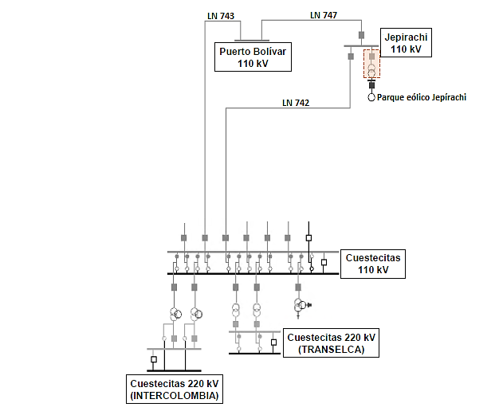
Punto de Conexión
Líneas Privadas

Slide 7
Programa para el Desarrollo Eólico en Colombia (parque piloto)
Verificar la competitividad de parques eólicos en la Guajira
Desarrollar criterios y métodos de planeamiento, construcción y operación.
Facilitar el desarrollo del marco regulatorio en Colombia.
Crear conocimientos y competencias

Slide 8
Proyecto MDL Jepírachi
Reducción de Emisiones
Proyecto MDL Jepírachi: 109,580 Certificados de reducción de emisiones.
Las comunidades del área de influencia reciben 708 millones para sus programas sociales.

Slide 9
Actualización tecnológica
(CREG 060/2019)

Slide 10
TECNOLOGÍA NO ACTUALIZABLE
Sistema de control de potencia/frecuencia con banda muerta y estatismo (Inicialmente para eventos de sobre-frecuencia).
Sistema de control de voltaje que cuente con los siguientes modos de control: control voltaje, control potencia reactiva y control de factor de potencia.
Sistema de protección anti-isla.
Servicio de obtención y validación de modelos de control (generador, control voltaje y control frecuencia).

Slide 11
Imposibilidad de actualización tecnológica
España: Resolución 15624-2012 (Ministerio de Industria, Energía y Turismo)
“Por la que se resuelve la declaración de imposibilidad de adecuación de modelos de aerogeneradores al P.O. 12.3 «Requisitos de respuesta frente a huecos de tensión de las instalaciones eólicas»:
Declarar como no adaptables a los efectos de la obligación del cumplimiento de lo dispuesto en el procedimiento de operación 12.3 (…):
Los modelos de aerogeneradores siguientes: (…)
Nordex modelo N-60 (Equivalente a JEPÍRACHI)
Declarar eximida de la penalización económica prevista en el apartado 2 de la disposición transitoria quinta del Real Decreto 661/2007 las instalaciones cuya totalidad de aerogeneradores se encuentran en el ámbito de lo previsto en el apartado 1 de esta resolución”.

Slide 12
TECNOLOGÍA NO ACTUALIZABLE
Jepírachi cuenta con aerogeneradores de tecnología antigua que imposibilita su actualización tecnológica.
El parque actualmente cuenta con torres de altura de 60 m. La modernización del parque requeriría de torres de alturas superiores a 100 m lo cual no es permitido por la regulación aeronáutica.

Slide 13
UPME: Integración de las energías renovables no convencionales en Colombia (2015)
…se llega adicionalmente a establecer que para el año 2025 sería posible permitir una penetración máxima del orden de 1900 MW (15%) de tales fuentes
CNO: 25 Congreso MEM –Nov.2019
En su presentación indicó que el SIN puede incorporar hasta 2,400 MW en FRNCE sin que se afecte al sistema. Esta capacidad se alcanzará en los años 2022-23 y hoy esa cifra no es ni el 2% de esa capacidad.

Slide 14
Beneficios

Slide 15
Gestión Social
Inversión Social Promedio Anual: COP 1.410.608.964
Líneas de Inversión: proyectos productivos (pesca, artesanías, transporte), empleos, mantenimiento y operación planta desalinizadora (incluida la energía eléctrica), contratación de productos y servicios.
Beneficiarios: 3 comunidades, 96 familias, 413 personas.
Empleos Generados: 27 empleos de la comunidad Wayuu
Beneficiarios Proyectos Productivos:
Pesca: 13 grupos, 66 pescadores.
Artesanías: 119 artesanas.

Slide 16
Beneficios Energéticos
Generación a costo cero
Promedio Generación Anual: 50.5 GWh.
Generación de Enero de 2004 a Septiembre de 2019: 806.7 GWh.

Slide 17
GWh
Miles Pesos
Pérdidas ahorradas por la demanda de energía en Puerto Bolivar, del orden de 140 millones
de pesos anuales valoradas al precio actual de suministro.
17

Slide 18
Impacto de Jepirachi en la operación del SIN

Slide 19
Resultados Análisis Eléctricos
No se presentan afectaciones del sistema en estado estable manteniendo el parque en operación.
El parque no afecta la calidad de los voltajes en las subestaciones del STN.
No se presenta inestabilidad de frecuencia.

Slide 20
Implicaciones del desmantelamiento

Slide 21
Desmantelamiento
La pérdida de los recursos económicos de las comunidades dejan al parque en una condición de vulnerabilidad por quedar expuesto a atentados contra la infraestructura como ya se ha presentado.
Sobrecostos operacionales debido a que EPM ha establecido convenios para la prestación servicios sociales a las comunidades hasta el 2023.
Terminación abrupta de los contratos laborales con la comunidad Wayuu (27 empleos).
El parque suministra la energía para la operación de la planta desalinizadora de Kasiwolin. Suspender la operación impediría el suministro de agua potable a la comunidad

Slide 22
ANÁLSIS DE VIABILIDAD TÉCNICA (XM)

Slide 23
Solicitud enviada a XM
“Evaluar las implicaciones operativas para el sistema si el parque eólico Jepírachi continúa en servicio hasta el 31 de diciembre de 2023, fecha del cumplimiento de su vida útil y compromisos sociales, sin actualizar los equipos según los requerimientos planteados en la resolución CREG 060 de 2019. Adicionalmente solicitamos un concepto técnico con base en los resultados obtenidos”

Slide 24
Respuesta de XM
Potestad para pronunciarse solamente sobre la condición operativa de la subárea GCM.
Análisis Energéticos:
0.15 GWh diarios
0.64% Generación total de área Caribe
Si es retirada su generación será reemplazada según el mercado

Slide 25
Respuesta de XM
Análisis Operativo:
Con Jepírachi: Mejoramiento de la flexibilidad operativa de la red del 4% en períodos de demanda máxima y mínima (condición Marginal)
Conclusión:

Slide 26
Conclusiones

Slide 27
Conclusiones
El parque puede continuar en operación sin afectar el sistema eléctrico.
El parque fue concebido como una planta piloto que sirvió de impulso al desarrollo de renovables que se presentará en el sector.
La tecnología actual del parque no es actualizable, requiere aerogeneradores más altos que no se pueden instalar en el mismo sitio debido a restricciones por la regulación aeronáutica.

Slide 28
Conclusiones
Desconectar el parque podría ser una señal no adecuada con la política energética y podría generar señales adversas hacia los inversionistas debido al cambio sustancial en las reglas de juego.
El parque ofrece grandes beneficios sociales a las comunidades del área de influencia.
La no culminación y consolidación del proceso socioeconómico iniciado para beneficio de las comunidades, podría generar frustración y desconfianza y configurar un escenario políticamente inconveniente para el desarrollo de futuros proyectos en la Guajira.

Slide 29
Conclusiones
Desconectar el parque podría ser una señal no adecuada con la política energética y podría generar señales adversas hacia los inversionistas debido al cambio sustancial en las reglas de juego.
El parque ofrece grandes beneficios sociales a las comunidades del área de influencia.
La no culminación y consolidación del proceso socioeconómico iniciado para beneficio de las comunidades, podría generar frustración y desconfianza y configurar un escenario políticamente inconveniente para el desarrollo de futuros proyectos en la Guajira.

Slide 30
SOLICITUD AL C.N.O.

Slide 31
Solicitud
Evaluar las implicaciones operativas en el SIN por el hecho de que El parque eólico Jepírachi continúe en servicio hasta el 31 de diciembre de 2023 (Fecha de fin de vida útil), sin actualizar los equipos según los requerimientos planteados en la resolución CREG 060 de 2019.
Emitir un concepto técnico con base en los resultados obtenidos y comunicarlo al Ministerio de Minas y energía y a la Comisión Reguladora de Energía y Gas.

Slide 32
¡Gracias!

